Slide 1
①対象となる相手：
小学生
②パワポのタイトル：
税金はみんなのたすけあい
③パワポのテーマの要約：
大人の世界でいう「公助・公的扶助」という言葉は、実は小学生のみんなの身近なところに起こっていることであり、「少しの勇気」をもって自分ができる範囲で困っている人の手助けをすることが、大人になって税金を負担して社会的経済的弱者の痛みを和らげることに繋がるということを伝えることがテーマとなっています。
④児童たちにどのような点を伝えたいか？：
自分が困ったときには周りの人達に助けられ、また自分が困っている人を見かけたときは助けてあげることで、人はお互いに助け合いながら生きているということを確認して、大人になった時に税金を負担することで社会的経済的に困っている人たちを支える事が出来るという点。
⑤実際の所要時間など補足事項：１５分程度

Slide 2
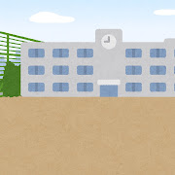
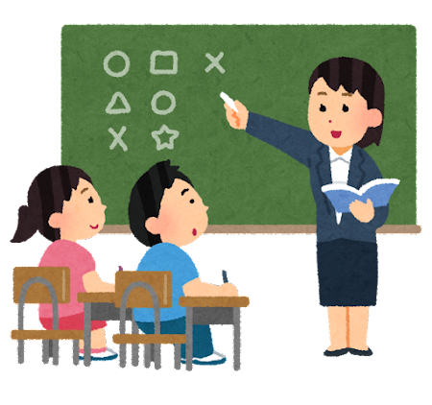
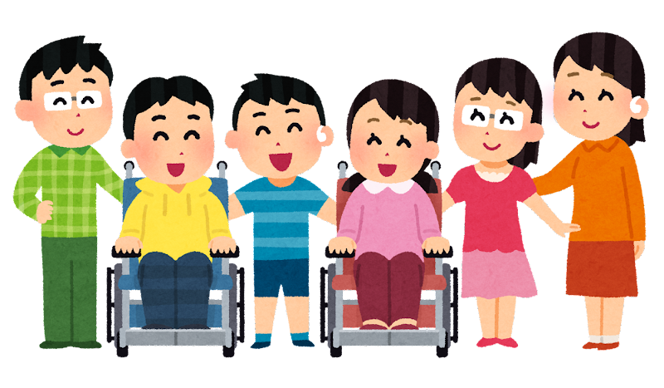
税金は みんなの たすけあい

Slide 3
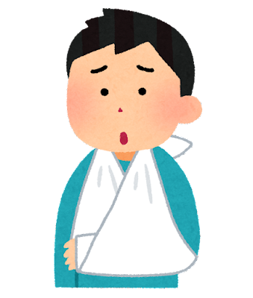
とある日の小学校の登校時間、
教室に、ギブスをして三角巾を首から吊って登校してきたひろとさんが、ランドセルではなく手さげかばんをもって、痛そうな顔をして廊下を歩いてきました。
ズキン

Slide 4
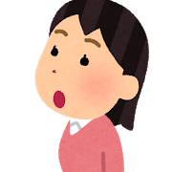
りんさんは、廊下を歩いていると、
同じクラスのひろとさんがうでを
骨折して歩いてきたことに気づきました。
りんさんは、普段あまりひろとさん
と話をしたことがありません。
まぁ大変

Slide 5
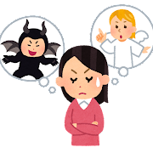
りんさんは、ひろとさんの吊っていない手はかばんを持っているので、
（きっと教室のドアを開けるのは大変だろうなぁ）
と思いましたが、特に仲がいいわけではないので、ちょっと戸惑いました。
ズキン

Slide 6
しかし、りんさんはひろとさんの痛そうな顔を見て、
少しの勇気をもって閉まっていた教室の扉をそーっと開けて、
心配そうな顔でひろとさんに
「おはよう。
うで痛そうだね？」
と声を掛けました。
ファイト！

Slide 7
ひろとさんはりんさんのやさしい
気づかいがとてもうれしく、
「ありがとう。おはよう。
昨日骨折しちゃった。」
と苦笑いをして教室に入っていきました。
りんさん
やさしいな

Slide 8
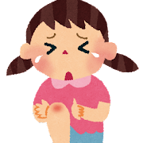
それから1か月後、
昼休みの終わりに、
さくらさんは校庭で転んでひざから
出血してしゃがんで泣いていました。

Slide 9
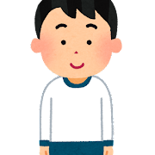
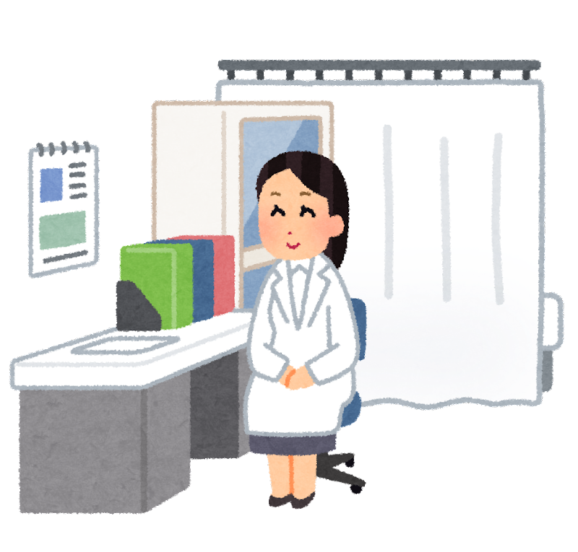
さくらさんが校庭で泣いている姿を見かけたひろとさんは、さくらさんと顔見知り程度でしたが、りんさんに助けてもらったことを思い出し、
少しの勇気をもってさくらさんに
「たいじょうぶ？」
と声をかけ保健室に連れて行ってあげました。

Slide 10
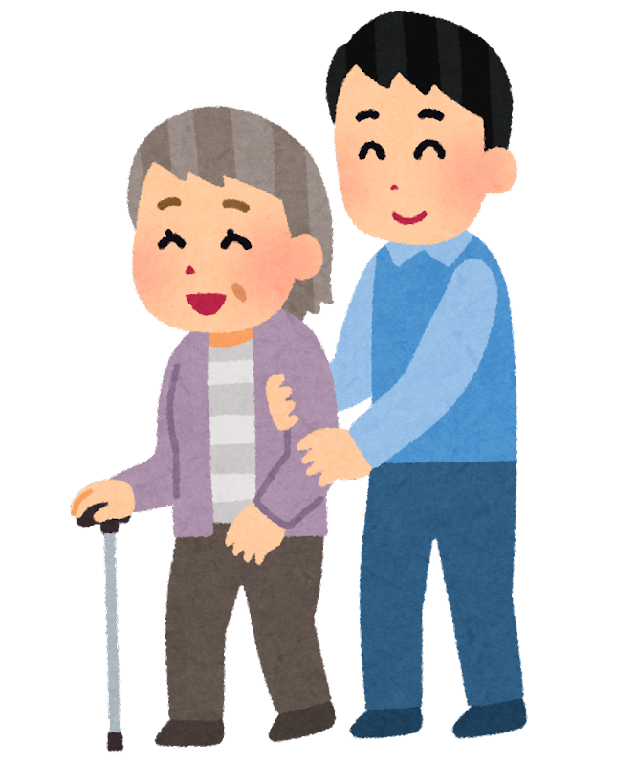
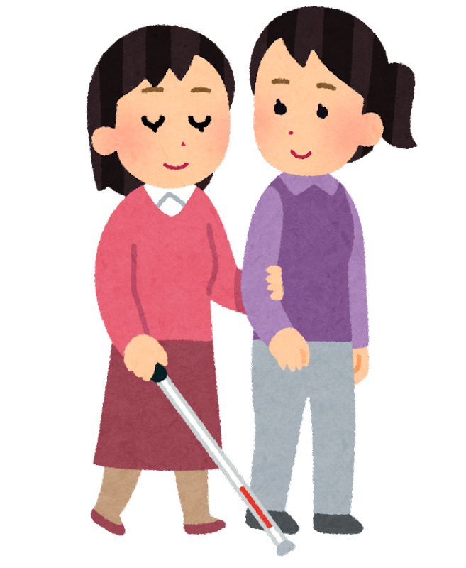
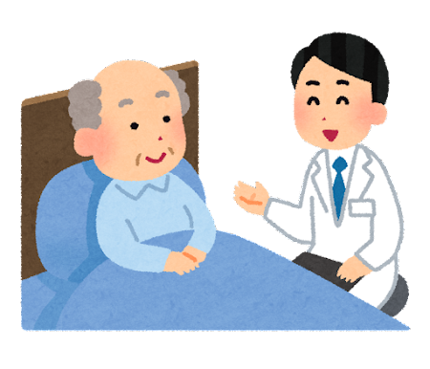
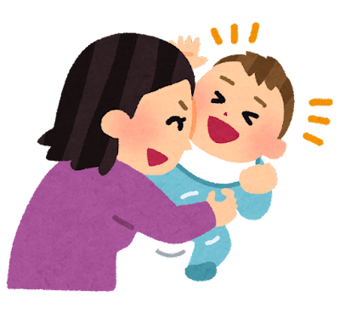
りんさんがひろとさんを助け、ひろとさんがさくらさんを助けたりと、私たちの住んでいる社会でも、多くの人々のたすけあいで成り立っています。
例えば、
ケガや病気の人がお世話になる病院
障害がある人がお世話になる施設
高齢者で一人で生活ができない人がお世話になる施設
子育てしている人を支援する施設
生活に困っている人を支援する施設
などです。

Slide 11
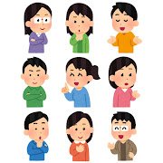
日々身近に起こるいろいろな問題に対して、
自分や家族でできること（自助じじょ）や
地域の人たちでできること（共助きょうじょ）で、自分や家族や地域の人たちと協力して解決していくことは、とても大切なことです。
しかし、それだけでは解決できない大きなお金や、大規模な施設や多くの人々の協力が必要な問題もあります。

Slide 12
私たちの住んでいる社会で困っている人たちを支援するには、多くのお金がかかります。
そして、お金を支払うには少しの勇気がいります。
社会のみんなが税金や保険料などのお金を負担することで病気、障害、高齢者、子育て、生活に困っている人たちを支援することができます。
このことを公的扶助（こうてきふじょ）または
公助（こうじょ）といいます。

Slide 13
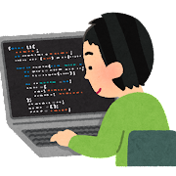
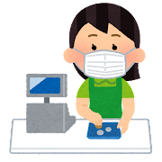
日本の税金は、
所得税のように働いて受け取ったお給料などから支払ったり、消費税のようにお店で商品を買ったりサービスを受けたときに支払ったり、
法人税のように会社が事業をして儲かった時に支払ったり、相続税のように亡くなった親から財産を引き継いだ時に支払ったりと、その数なんと約50種類あると言われており、みんなでたすけあって社会を支えています。
税金はまさに、「みんなのたすけあい」ということができます。

Slide 14
税金は みんなの たすけあい

